Slide 1
秋季における北極の 海氷回復と大気循環の関係
The Relationship between the Arctic Sea-ice Recovery and Atmospheric Circulations in Autumn
地球環境気候学研究室
510M227 伊藤 匡史
担当教員：立花 義裕 教授

Slide 2
発表内容
背景・目的
使用データ
解析手法
結果
・夏～秋における海氷増加
・海氷増加期の気圧配置
・海氷増加期の熱移動
まとめ
引用文献
Key

Slide 3
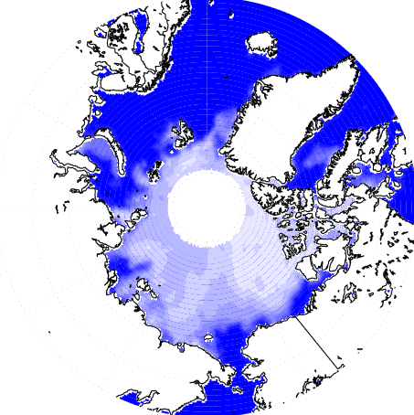
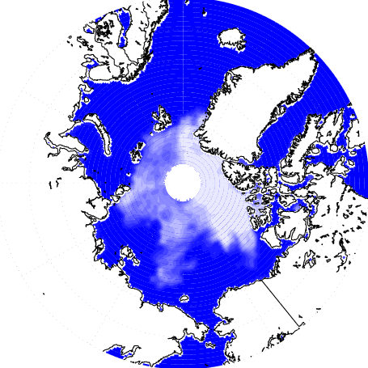
夏季の海氷状態 （1979 vs. 2010）
背景
1979年
2010年
海氷減少が顕著
海氷密接度 [%]
北米
北米
ユーラシア
ユーラシア
海氷面積が約50％減少. Stroeve., et al. (2008)
海氷減少に伴い、海氷融解期の長期化. Perovich., et al.(2007)
Notes:
北極海の海氷面積は、30年間で約50％減少しており、温暖化の影響が示唆されています。

Slide 4
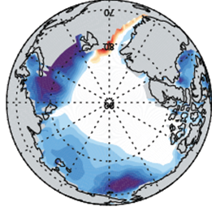
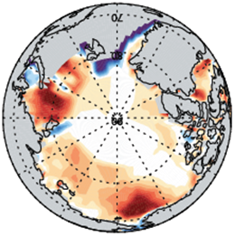
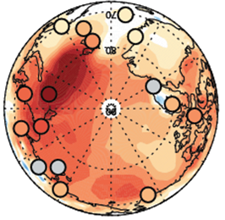
海氷域の減少に伴う環境場のトレンド（秋季）
背景
Screen and Simmonds (2010)
地表の鉛直
乱流熱フラックス
海氷密接度
地表気温
＝潜熱フラックス＋顕熱フラックス
減少
増加
増加
減少
増加
増加
減少
増加
夏季の海氷減少に伴って蓄積されたエネルギーが
秋季に放出され、熱移動が増加。

Slide 5
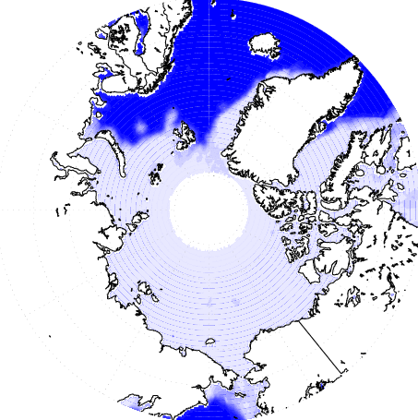
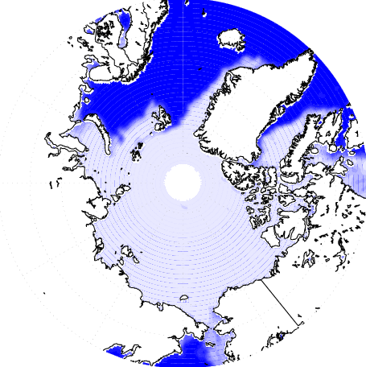
海氷最小時と12月における北極海の海氷
背景
1979年
2010年
冬
夏
冬
夏
海氷密接度 [%]
北米
北米
北米
ユーラシア
ユーラシア
ユーラシア
融解期 の長期化にも関わらず、
12月は、ほぼ同じ面積まで回復
Notes:
北極海の海氷面積は、30年間で約50％減少しており、温暖化の影響が示唆されています。

Slide 6
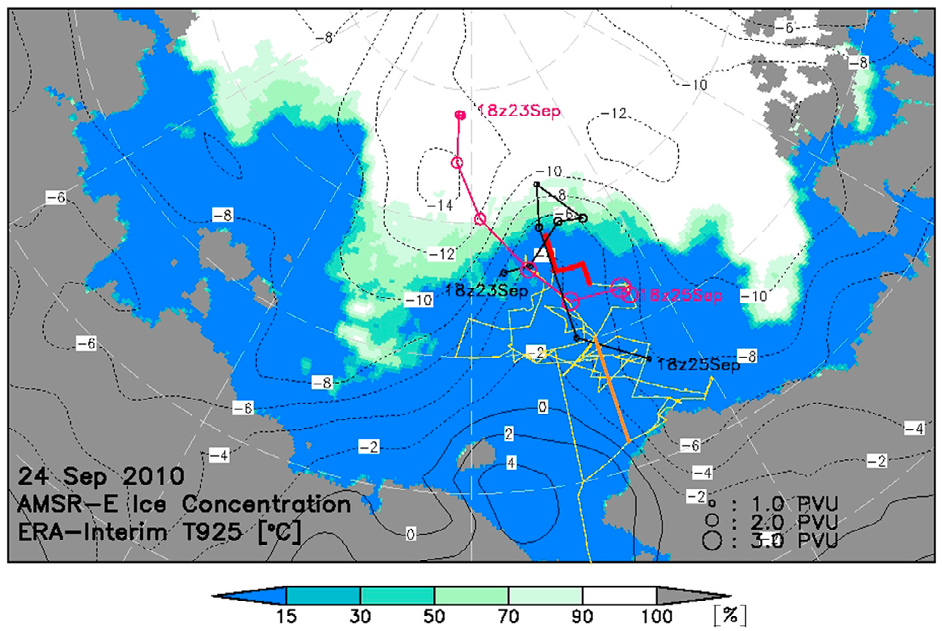
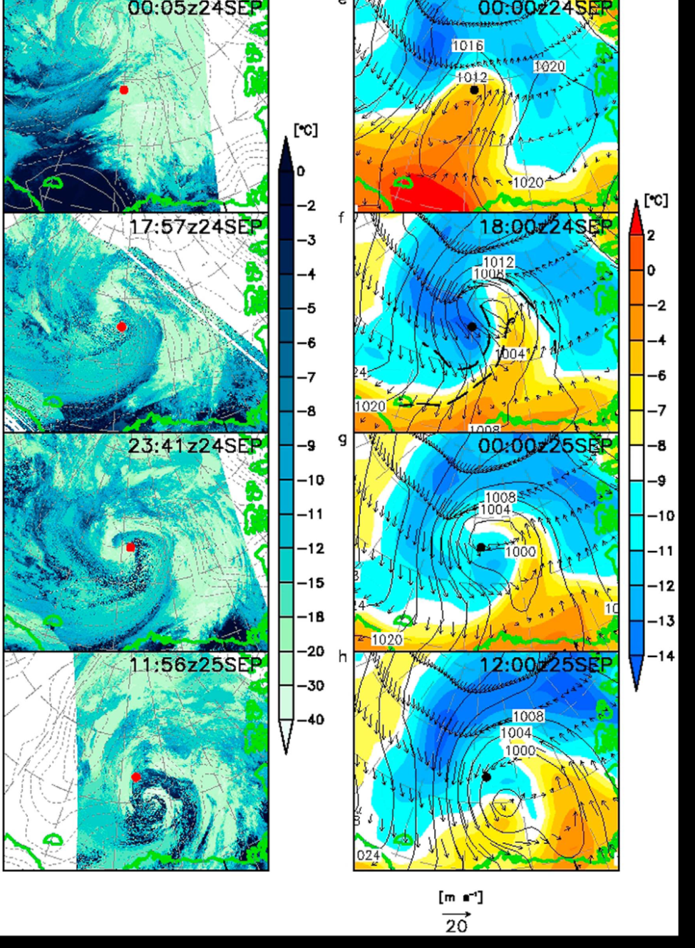
低気圧通過に伴う海氷増加の例 (2010年)
背景
低気圧発生
L
寒気
消滅
暖気
低気圧の通過に伴う
海氷域からの寒気移流によって結氷。
Inoue and Hori (2011)

Slide 7
本研究の目的
先行研究
月単位や季節単位の変動に着目
海氷増加と低気圧の関係
[ Inoue and Hori., 2011 ]
2010年 の1事例を確認
問題点
海氷増加期や日変動に着目した事例が少ない。
どのような大気場が海氷生成に影響を与えているのか？
低気圧？
それとも？
高気圧？
目的
両方？
北極海における海氷増加期の大気と海氷の関係を日データを用いて、明らかにする事を目的とする。

Slide 8
使用データ
・海氷密接度 | NSIDC (National Snow and Ice Data Center)のNimbus-7 SMMR 及び DMSP SSM/I の マイクロ波放射計から算出されたデータ グリッド間隔：25km×25km 解析期間：1979年～2010年
・海面更正気圧（SLP） ・地表温度（sat） ・風（10ｍ） ・潜熱Flux ・顕熱Flux | ECMWF (European Centre for Medium-Range Weather Forecasts)の ERA-Interim再解析データ グリッド間隔：1.5°×1.5° 解析期間：1979年～2010年

Slide 9
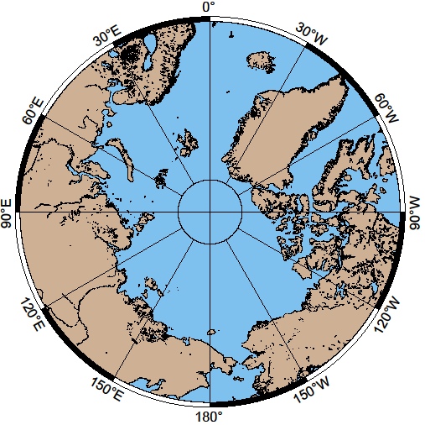
対象領域
北緯70度以北の極域全体
及び
太平洋セクター
(北緯70度～90度,
東経90度～270度)
Main

Slide 10
太平洋セクターでの海氷変動

Slide 11
海氷密接度の最小値と
最小値を記録した日付（太平洋セクター）
結果
平均海氷密接度 [%]
10年あたり約10％の減少量
年
密接度最小値を記録した日
10年あたり約3日遅れている
年

Slide 12
10月～12月、各1日時点での海氷密接度
（太平洋セクター）
結果
平均海氷密接度 [%]
年
12月になればほぼ回復。
→ 10月11月で回復しているが、回復量が増加し、回復日数は減少
→ 1日当たりの増加量が増えるはずである。。。

Slide 13
10月、11月中の1日当たりの海氷増加率
（太平洋セクター）
結果
1日当たりの海氷増加率＝10月の海氷増加量/日数（31日）
1日あたりの
海氷密接度の領域平均増加率 [%/day]
年
→ 10月における1日当たりの回復量が増加傾向にあり、
近年の方が急激に増加する。

Slide 14
10月1日の海氷密接度と10月の海氷増加率
結果
結果
σ
年
10月1日時点の海氷密接度と10月の海氷回復率には、-0.94の相関。
→ 夏季の海氷が減れば減るほど、10月に急激な海氷増加がみられる。

Slide 15
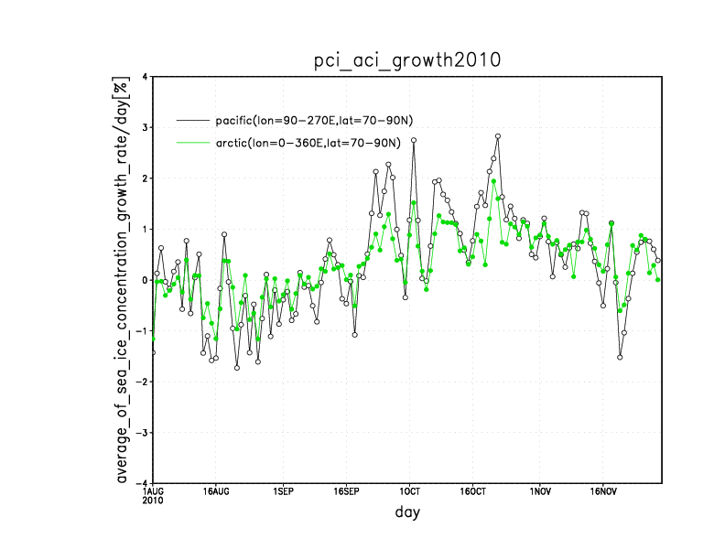
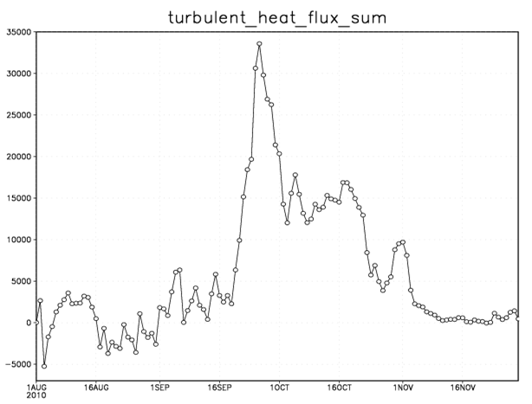
2010年の太平洋セクターの海氷増加率（8月～11月）
Onset
1日あたりの
海氷密接度の領域平均増加率 [%/day]
乱流熱
フラックス

Slide 16
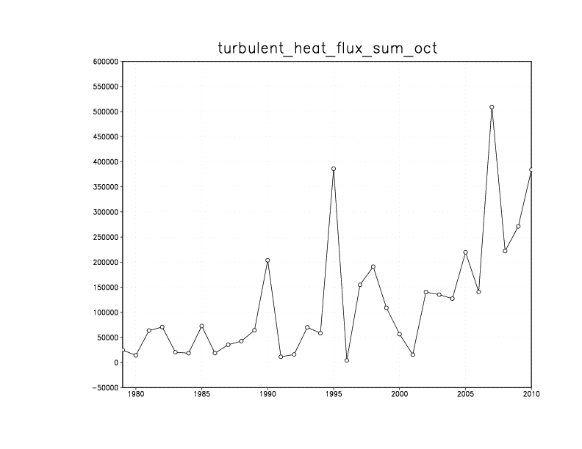
10月における乱流熱フラックスの積算値
結果
夏季に蓄えられた熱量が秋季に放出される
OPEN WATER の拡大により熱量の増加
10月の積算乱流熱
フラックス
平均海氷密接度 [%]

Slide 17
では、 何が原因となって急激に回復するのか？ 熱を排出するだけの現象が必要！

Slide 18
海氷増加値と 気圧配置の観点から

Slide 19
2010年の海氷増加率（8月～11月）
(太平洋セクター)
結果
Onset
1
1日あたりの
海氷密接度の領域平均増加率 [%/day]

Slide 20
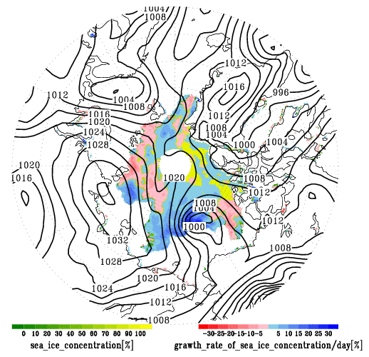
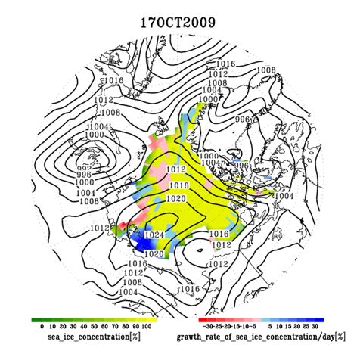
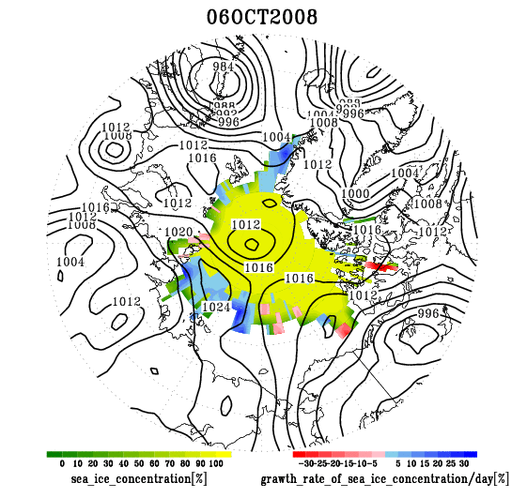
海氷増加時、高・低気圧分布
結果
Onset時の気圧配置 (2010)
Onset時の気圧配置 (2009)
Onset時の気圧配置 (2008)
L
L
H
L
H
H
L
L
etc…
低気圧と高気圧の組み合わせが多いが、
決まったパターンになるとは限らない

Slide 21
結氷期の特徴を調べるため コンポジット解析 （Composite analysis）

Slide 22
コンポジット解析 (合成解析)とは？
Onset時の気圧配置 (2010)
Onset時の気圧配置 (2009)
Onset時の気圧配置 (2008)
L
L？
L
H
L
H
H
L
L？
L
H?
etc…
合成することによって、特徴的なパターンが出てくる

Slide 23
10月、11月中での1日当たりの海氷増加率
（太平洋セクター）
結果
上位５年
1日あたりの海氷密接度の領域平均増加率 [%/day]
年

Slide 24
海氷増加率1%/day
2010年の海氷増加率（8月～11月）
(太平洋セクター)
結果
2
海氷増加率２%/day
1
1日あたりの海氷密接度の領域平均増加率 [%/day]

Slide 25
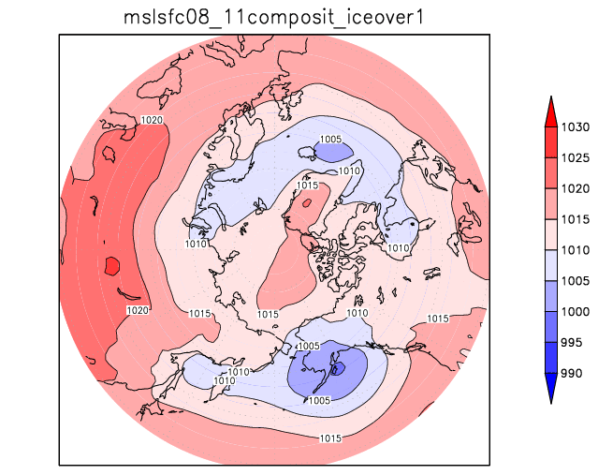
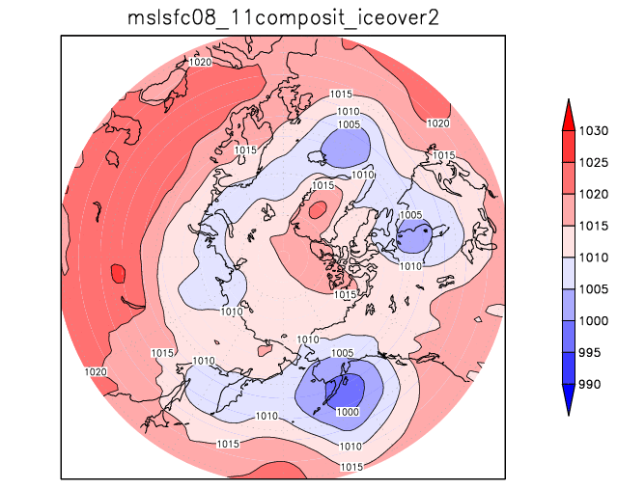
海氷増加率1%/day
結果
海氷増加率上位5年の
海面更正気圧のcomposite
海氷増加率2%/day
気候値からの偏差を見る

Slide 26
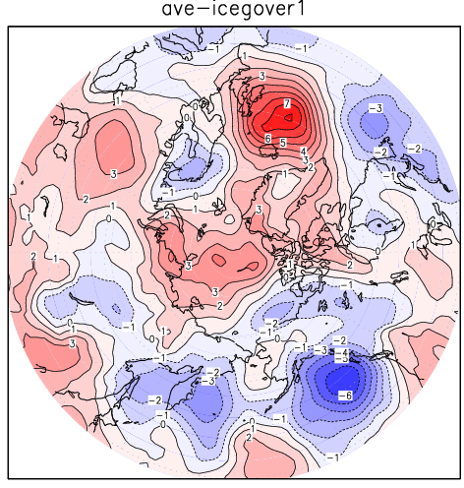
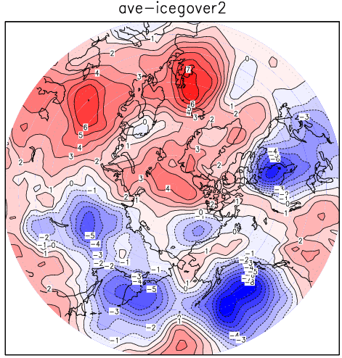
海氷増加率１％以上 – 気候値
海氷増加率上位5年のＳＬＰの
Composite anomaly
結果
海氷増加率２％以上 – 気候値
H
H
L
L
L
L
L
L
海氷が多く増加する時に気圧のコントラストがはっきりする
極中心で高気圧偏差、シベリア・アラスカで低気圧偏差

Slide 27
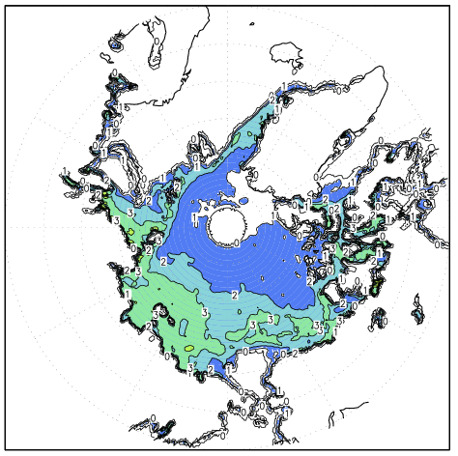
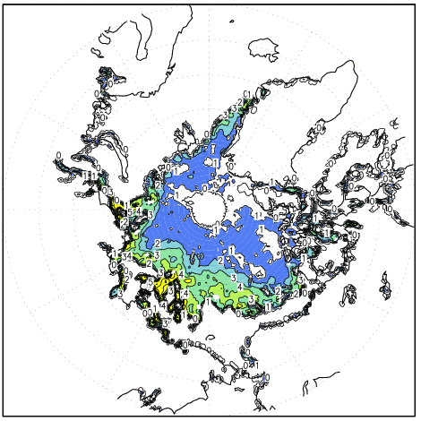
海氷増加率１％以上
海氷増加率上位5年の海氷増加率の
Composite
結果
海氷増加率２％以上
先の気圧偏差時に海氷が顕著に増加。
東シベリア海での海氷増加が顕著

Slide 28
近年の海氷増加がこの気圧偏差と一致するならば、昔と最近では、気圧傾向が違うはずである。
？？？？？？
昔は
？？？？？？？
H
L
近年この偏差パターンにどれくらい一致
しているかをパターン相関法で調べる
L
L
最近

Slide 29
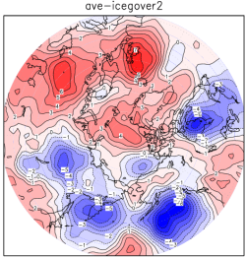
パターン相関法
10月の毎日の気候値
からの偏差 (1979－2010)
1日
同じパターンか判断
H
L
L
L
３１日

Slide 30
どれだけあっていたか？？
海面更正気圧のコンポジットアノマリーも
海氷増加率も増加トレンドで一致
Index
Indexと海氷増加率の相関 0.52
つまり、近年の気圧傾向によって、海氷が急激に増加
しやすいことが言える。

Slide 31
熱的観点から

Slide 32
対象
温度フラックス divergence
赤色の部分を線積分
温度Flux＝ uT + vT
太平洋セクター
(北緯70度～90度,
東経90度～270度)

Slide 33
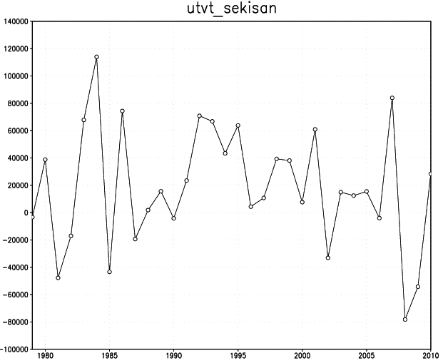
対象
10月温度フラックス（積算値）
[mK/s]
温度フラックス＝ uT + vT
温度フラックスの減少によって氷を凍らせる可能性もあり
年

Slide 34
まとめ
～気圧傾向～
→ 10月における1日当たりの回復量が増加傾向にあり、 近年の方が急激に回復する。
さらに、海氷が減れば減るほど回復量も増加する。
→ 決まった気圧パターンで結氷が決まるわけではないが、気圧勾配が強い時の方が、より海氷が生成される傾向にある。
近年では特徴的な気圧配置によって10月に海氷が急激に増加することが分かった。

Slide 35
まとめ
～熱収支～
→ 近年太平洋セクターに入る温度フラックスの減少が見られた。これにより、近年冷却が加速されているかもしれない。
結氷期における高低気圧の分布は、先行研究より、熱移動の媒介の役目を果たす重要なファクターであるため、熱収支と気圧配置の両方を考慮する事が今後も重要な課題となる。

Slide 36
赤色の部分を線積分
温度Flux＝ uT + vT
H
L
L
L

Slide 37
引用文献
[1] Inoue, J., and M. Hori (2011), Arctic cyclogenesis at the marginal ice zone: A contributory mechanism for the temperature amplification? Geophys. Res. Lett., 38, L12902, doi:10.1029/2011GL047696.
[2] Perovich, D. K., S. V. Nghiem, T. Markus, and A. Schweiger, 2007: Seasonal evolution and interannual variability of the local solar energy absorbed by the Arctic sea ice–ocean system, J. Geophys. Res., 112, C03005, doi:10.1029/2006JC003558.
[3] Screen, James A.; Simmonds, Ian (2010), Increasing fall-winter energy loss from the Arctic Ocean and its role in Arctic temperature amplification, Geophys. Res. Lett., 37, No. 16, L16707 10.1029/2010GL044136.
[6] Stroeve, J., M. M. Holland, W. Meier, T. Scambos, and M. Serreze, 2007: Arctic sea ice decline: Faster than forecast. Geophys. Res. Lett., 34, L09501, doi:10.1029/2007GL029703.

